Slide 1
Τεχνολογία Πολυμέσων
Ενότητα # 13: Κωδικοποίηση βίντεο: MPEG
Διδάσκων: Γεώργιος Ξυλωμένος
Τμήμα: Πληροφορικής

Slide 2
Χρηματοδότηση
Το παρόν εκπαιδευτικό υλικό έχει αναπτυχθεί στα πλαίσια του εκπαιδευτικού έργου του διδάσκοντα.
Το έργο «Ανοικτά Ακαδημαϊκά Μαθήματα στο Οικονομικό Πανεπιστήμιο Αθηνών» έχει χρηματοδοτήσει μόνο τη αναδιαμόρφωση του εκπαιδευτικού υλικού.
Το έργο υλοποιείται στο πλαίσιο του Επιχειρησιακού Προγράμματος «Εκπαίδευση και Δια Βίου Μάθηση» και συγχρηματοδοτείται από την Ευρωπαϊκή Ένωση (Ευρωπαϊκό Κοινωνικό Ταμείο) και από εθνικούς πόρους.

Slide 3
Άδειες Χρήσης
Το παρόν εκπαιδευτικό υλικό υπόκειται σε άδειες χρήσης Creative Commons.
Οι εικόνες προέρχονται από το βιβλίο «Τεχνολογία Πολυμέσων και Πολυμεσικές Επικοινωνίες», Γ.Β. Ξυλωμένος, Γ.Κ. Πολύζος, 1^{η} έκδοση, 2009, Εκδόσεις Κλειδάριθμος.

Slide 4
Σκοποί ενότητας
Εξοικείωση με το πρότυπο MPEG-1 στον τομέα της κωδικοποίησης βίντεο και της ροής δεδομένων.
Κατανόηση των επεκτάσεων που προσφέρει το πρότυπο MPEG-2 και των εφαρμογών του.
Εισαγωγή στις καινοτομίες του προτύπου MPEG-4 και στην κωδικοποίηση βίντεο MPEG-4 (part 2).

Slide 5
Περιεχόμενα ενότητας
Το πρότυπο MPEG-1
Ομάδες εικόνων
Ρεύματα δεδομένων
Το πρότυπο MPEG-2
Το πρότυπο MPEG-4
Κωδικοποίηση στο MPEG-4

Slide 6
Το πρότυπο MPEG-1
Μάθημα: Τεχνολογία Πολυμέσων, Ενότητα # 13: Κωδικοποίηση βίντεο: MPEG
Διδάσκων: Γιώργος Ξυλωμένος, Τμήμα: Πληροφορικής

Slide 7
Τι είναι το MPEG; (1 από 2)
MPEG (Motion Pictures Experts Group)
Παρόμοιο όνομα με το JPEG
Βίντεο και ήχος υψηλής ποιότητας
Διανομή ή μετάδοση μέσων
MPEG-1: CD-ROM, Τ1
MPEG-2: DVD, DTV
MPEG-4: HDTV, κινητά, αλληλεπίδραση

Slide 8
Τι είναι το MPEG; (2 από 2)
Αξιοποίηση άλλων προτύπων
JPEG: ενδοπλαισιακή κωδικοποίηση
H.261: διαπλαισιακή κωδικοποίηση
Σύστημα MPEG
Κωδικοποίηση ήχου
Κωδικοποίηση βίντεο
Πολύπλεξη ροών δεδομένων

Slide 9
Στόχοι του MPEG-1 (1 από 2)
Ρυθμός δεδομένων έως 1,2-1,5 Mbps
CD-ROΜ μονής ταχύτητας ή γραμμή T-1
Μορφότυπα εικόνας
Συνιστώσες YUV, αναλογία (4:1:1 ή 4:2:0)
8 bits ανά εικονοστοιχείο ανά συνιστώσα
14 λόγοι διαστάσεων εικονοστοιχείων
1:1 για τετράγωνα εικονοστοιχεία
Διαφορετικοί λόγοι για 4:3 και 16:9

Slide 10
Στόχοι του MPEG-1 (2 από 2)
Τυποποιημένο μορφότυπο ανταλλαγής (SIF)
NTSC
352 x 240 (φωτεινότητα)
176 x 120 (χρωμικότητα)
PAL/SECAM
352 x 288 (φωτεινότητα)
176 x 144 (χρωμικότητα)
Ρυθμοί πλαισίου από 23,97 Hz έως 60 Hz

Slide 11
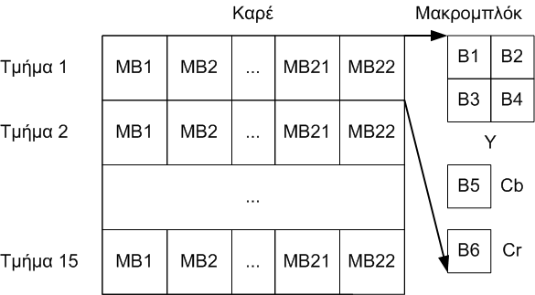
Δομή εικόνας MPEG-1
Μακρομπλόκ
16 x 16 φωτεινότητα, 8 x 8 χρωμικότητα
Οριζόντια τμήματα (slices)
352 x 240 (NTSC): 15 τμήματα x 22 μακρομπλόκ
352 x 288 (PAL/SECAM): 18 τμήματα x 22 μακρομπλόκ

Slide 12
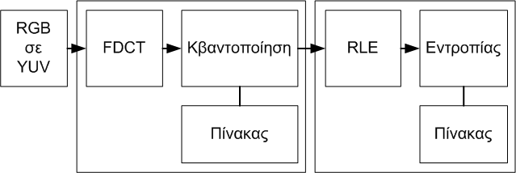
Καρέ-I (1 από 2)
Καρέ-I (Ι-frames)
Κωδικοποίηση χωρίς αναφορές σε άλλα καρέ
Κατάλληλα για τυχαία προσπέλαση
JPEG με απωλεστικό ακολουθιακό ρυθμό
Μικρές αποκλίσεις για απλότητα

Slide 13
Καρέ-I (2 από 2)
Είσοδος: Μπλοκ (8x8)
Μετασχηματισμός DCT
Κβαντοποίηση συντελεστών
DPCM για συντελεστές DC
Διάταξη ζιγκ-ζαγκ για συντελεστές AC
Κωδικοποίηση μήκους σειρών (RLE)
Κωδικοποίηση εντροπίας παρόμοια με Huffman

Slide 14
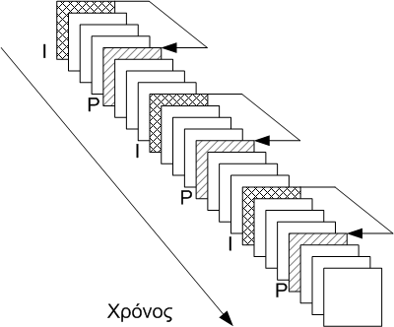
Καρέ-P (1 από 2)
Καρέ-P (P-frames)
Επανόρθωση κίνησης με καρέ αναφοράς
Αναφορά: αμέσως προηγούμενο καρέ-I ή -P
Εντοπισμός πλέον παρόμοιου μακρομπλόκ
Επιτρέπονται και μακρομπλόκ χωρίς πρόβλεψη

Slide 15
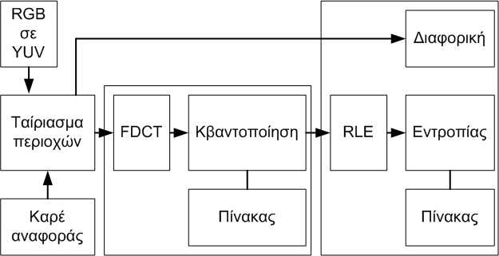
Καρέ-P (2 από 2)
Διάνυσμα κίνησης
DPCM σε γειτονικά μακρομπλόκ
Διαφορές μπλοκ: μετασχηματισμός DCT
Ταυτόχρονη κωδικοποίηση/κβαντοποίηση AC και DC

Slide 16
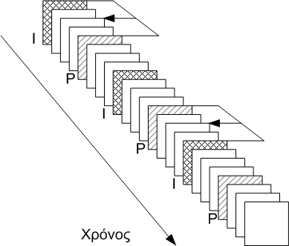
Καρέ-B
Καρέ-B (B-frames)
Πρόβλεψη με δύο καρέ αναφοράς
Ίδια μέθοδος κωδικοποίησης με τα καρέ-P
Περιοδική χρήση καρέ-I και καρέ-P
Κωδικοποίηση ενδιάμεσων καρέ-B

Slide 17
Καρέ-D
Καρέ-D (D-frames)
Ενδοπλαισιακή κωδικοποίηση
Χαμηλότερη ποιότητα από τα καρέ-I
Κωδικοποιούνται μόνο οι συνιστώσες DC
Κωδικοποιούνται επιπλέον των καρέ-I
Δεν χρησιμοποιούνται για πρόβλεψη
Γρήγορη κίνηση εμπρός και πίσω
Δεν χρησιμοποιούνται στις επόμενες εκδόσεις

Slide 18
Ρυθμός δεδομένων
Επίτευξη σταθερού ρυθμού δεδομένων
Παράγοντας κλιμάκωσης κβαντοποίησης
Παρόμοια λογική με H.261
Ακέραιος αριθμός ανάμεσα στο 1 και το 31
Πολλαπλασιαστής συντελεστών
Στο H.261 έχουμε έναν μόνο συντελεστή
Παρακολουθεί τη χωρητικότητα του ενταμιευτή
Μεταδίδεται σε κάθε αλλαγή τιμής

Slide 19
Ομάδες εικόνων
Μάθημα: Τεχνολογία Πολυμέσων, Ενότητα # 13: Κωδικοποίηση βίντεο: MPEG
Διδάσκων: Γιώργος Ξυλωμένος, Τμήμα: Πληροφορικής

Slide 20
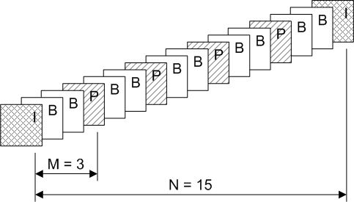
Ομάδα εικόνων
Ομάδα εικόνων (GOP)
Ξεκινάει με καρέ-I
Τελειώνει πριν το επόμενο καρέ-I
Περιλαμβάνει όλα τα ενδιάμεσα καρέ-P και B
N: ελάχιστη μονάδα τυχαίας προσπέλασης

Slide 21
Ομάδα καρέ
Ομάδα καρέ
Ξεκινάει με καρέ-I ή P
Τελειώνει πριν το επόμενο καρέ-P ή I
Διάκριση αποκωδικοποίησης και εμφάνισης
M: ελάχιστη μονάδα αποκωδικοποίησης

Slide 22
Ενταμίευση πλαισίων
Πόσο πρέπει να κρατάω κάθε πλαίσιο;
Καρέ-I: μέχρι το επόμενο καρέ-P
Καρέ-P: μέχρι το επόμενο καρέ-P ή καρέ-I
Καρέ-B: καθόλου
Δεν χρησιμοποιούνται ποτέ ως καρέ αναφοράς
Χρειάζονται όμως το επόμενο P/I για αναφορά

Slide 23
Ακολουθίες καρέ
Συνηθισμένες ακολουθίες καρέ
PAL
Εμφάνιση “IBBPBBPBBIBBPBBPBB…”
Αποκωδικοποίηση “IPBBPBBIBBPBBPBB…”
NTSC
Εμφάνιση “IBBPBBPBBPBBIBBPBBPBBPBB …”
Αποκωδικοποίηση “IPBBPBBPBBIBBPBBPBBPBB …”
Μετάδοση με τη σειρά αποκωδικοποίησης

Slide 24
Ρεύματα δεδομένων
Μάθημα: Τεχνολογία Πολυμέσων, Ενότητα # 13: Κωδικοποίηση βίντεο: MPEG
Διδάσκων: Γιώργος Ξυλωμένος, Τμήμα: Πληροφορικής

Slide 25
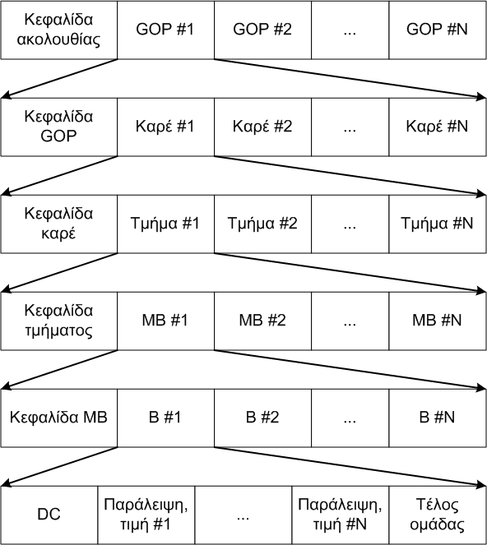
Οργάνωση δεδομένων

Slide 26
Επίπεδα δεδομένων (1 από 2)
Ρεύμα δεδομένων βίντεο (6 επίπεδα)
Επίπεδο ακολουθίας: ενταμίευση
Ρυθμός δεδομένων και χώρος ενταμίευσης
Εκτίμηση καθυστέρησης και χώρου
Επίπεδο ομάδων εικόνων: προσπέλαση
Αποτελείται από ένα τουλάχιστον καρέ-I
Δεν υπάρχουν στο Η.261

Slide 27
Επίπεδα δεδομένων (2 από 2)
Επίπεδο εικόνας: καρέ
Αριθμοί σειράς για συσχέτιση πλαισίων
Επίπεδο τμημάτων: τμήματα πλαισίων
Επίπεδο μακρομπλόκ: χαρακτηριστικά μακρομπλόκ
Επίπεδο μπλοκ: χαρακτηριστικά μπλοκ
Παρόμοια με H.261

Slide 28
Πολύπλεξη (1 από 2)
Πολύπλεξη βίντεο, ήχου και άλλων μέσων
Συνδυασμός ρευμάτων επιμέρους μέσων
Διαίρεση ρεύματος κάθε μέσου σε πακέτα
Τυπικό μέγεθος 2048 byte
Ίσο με έναν τομέα CD-ROM
Χρονοσφραγίδες για συγχρονισμό (90 kHz)
Στοιχειώδες ρεύμα πακέτων (PES)
Προκύπτει από στοιχειώδες ρεύμα (ES) κωδικοποιητή

Slide 29
Πολύπλεξη (2 από 2)
Πολύπλεξη ρευμάτων δεδομένων
Πολύπλεξη των PES σε πακέτα (packs)
Χρονοσφραγίδα πακέτου
Συγχρονισμός ρολογιού αποκωδικοποιητή
Επικεφαλίδα στο πρώτο πακέτο
Μέγιστος ρυθμός δεδομένων, τύποι PES
Δυσκολία πρόσβασης για δικτυακά ρεύματα
Πρέπει να τα έχουμε διαβάσει από την αρχή

Slide 30
Το πρότυπο MPEG-2
Μάθημα: Τεχνολογία Πολυμέσων, Ενότητα # 13: Κωδικοποίηση βίντεο: MPEG
Διδάσκων: Γιώργος Ξυλωμένος, Τμήμα: Πληροφορικής

Slide 31
Τι είναι το MPEG-2;
Στόχοι MPEG-2
Υψηλή ανάλυση, μέχρι και HDTV
Χρησιμοποιείται ευρύτατα στα DVD
Ρυθμοί δεδομένων 4 Mbps έως 100 Mbps
Γιατί δεν υπάρχει MPEG-3;
Αρχικά προοριζόταν για το HDTV
Τελικά το MPEG-2 κάλυψε και το HDTV

Slide 32
Διαφορές από MPEG-1
Υποστήριξη και διεμπλεκόμενης σάρωσης
Το MPEG-1 είχε φτιαχτεί για υπολογιστές
Δειγματοληψία 4:2:0 ή 4:2:2
Το 4:2:2 είναι κατάλληλο για στούντιο
Ρυθμοί καρέ έως 60 Hz
Δεν υποστηρίζει καρέ-D
Νέα εργαλεία κωδικοποίησης

Slide 33
Προφίλ και επίπεδα (1 από 3)
Προφίλ και επίπεδα
Προφίλ: υποστηρίζει κατηγορία εφαρμογών
Περιγράφεται ο αλγόριθμος κωδικοποίησης
Επίπεδο: δίνει παραμέτρους για τα προφίλ
Δειγματοληψία, ανάλυση, ρυθμός δεδομένων
Επίπεδα
Χαμηλό επίπεδο: αναλογική τηλεόραση
Κύριο επίπεδο: DVD, ψηφιακή τηλεόραση
Υψηλά επίπεδα: HDTV σε δύο παραλλαγές

Slide 34
Προφίλ και επίπεδα (2 από 3)
Απλό προφίλ: ανάλογο με MPEG-1
Κύριο προφίλ: DVD, ψηφιακή τηλεόραση
Κλιμακώσιμα προφίλ
Φορητός δέκτης για χαμηλή ευκρίνεια
Σταθερός δέκτης για HDTV
Υψηλό προφίλ
Κλιμάκωση SNR και χωρική
Λόγος δειγματοληψίας 4:2:2

Slide 35
Προφίλ και επίπεδα (3 από 3)
Προφίλ
Απλό
Προφίλ
Κύριο
Προφίλ
Κλιμάκωση
SNR
Χωρική κλιμάκωση
Υψηλό
Προφίλ
Καρέ-B
Όχι
Ναι
Ναι
Ναι
Ναι
Λόγος Δειγμ/ψίας
4:1:1
4:1:1
4:1:1
4:1:1
4:1:1,4:2:2
Κλιμάκωση
Όχι
Όχι
SNR
Χωρική
SNR
Χωρική
Επίπεδο
Υψηλό
(1920x1152)
<80 Mbps
<100 Mbps
Υψηλό-1440
(1440x1152)
<60 Μbps
<60 Mbps
<80 Μbps
Κύριο
(720x576)
<15 Mbps
<15 Mbps
<15 Mbps
<20 Mbps
Χαμηλό
(352x288)
<4 Mbps
<4 Mbps
Προκαθορισμένοι συνδυασμοί

Slide 36
Κλιμάκωση (1 από 2)
Χωρική κλιμάκωση
Αποκωδικοποίηση σε διαφορετικές αναλύσεις
Πυραμιδική κωδικοποίηση της εικόνας
Συνήθως με βάση τις δυνάμεις του 2
Χωρικά κλιμακώσιμο προφίλ
Παρόμοιο με ιεραρχικό JPEG

Slide 37
Κλιμάκωση (2 από 2)
Κλιμάκωση σήματος προς θόρυβο (SNR)
Στρωματοποιημένη κωδικοποίηση
Μεταβλητή κβαντοποίηση συντελεστών DCT
Διάκριση δεδομένων για διόρθωση λαθών
Κλιμακώσιμο κατά SNR προφίλ
Παρόμοιο με προοδευτικό JPEG

Slide 38
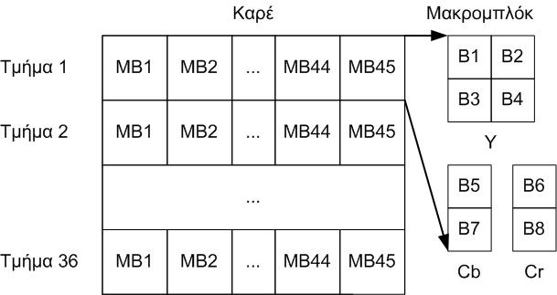
Δομή εικόνας MPEG-2
Παράδειγμα: ανάλυση 720x576 (DVD PAL)
36 τμήματα ανά καρέ
45 μακρομπλόκ ανά τμήμα
6 μπλοκ σε (4:1:1) ή 8 μπλοκ σε (4:2:2)

Slide 39
Ρεύμα δεδομένων (1 από 2)
Πολύπλεξη ρευμάτων στο MPEG-2
Ξεκινάμε από τα PES του MPEG-1
Ρεύμα προγράμματος
Παρόμοιο με τα ρεύματα του MPEG-1
Κατάλληλο για περιβάλλοντα ελεύθερα λαθών
Πακέτα μεταβλητού μήκους
Σταθερή καθυστέρηση μετάδοσης

Slide 40
Ρεύμα δεδομένων (2 από 2)
Ρεύμα μεταφοράς
PES μαζί με ανεξάρτητες βάσεις χρονισμού
Κατάλληλο για περιβάλλοντα με απώλειες ή θόρυβο
Πακέτα σταθερού μήκους (184+4 bytes)
Καθυστέρηση από άκρο σε άκρο
Περιορίζεται από το μέγεθος των ενταμιευτών
Κάτω από ένα δευτερόλεπτο για ήχο και βίντεο
Πιθανόν μεγάλη για διαλογικές εφαρμογές

Slide 41
Διεμπλεκόμενοι ρυθμοί (1 από 2)
Διεμπλεκόμενη σάρωση
Κάθε καρέ διαιρείται σε δύο πεδία
Άρτιο πεδίο: άρτιες γραμμές καρέ
Περιττό πεδίο: περιττές γραμμές καρέ
Σχηματισμός μακρομπλόκ (καρέ-I)
Λειτουργία πεδίων: μακρομπλόκ ανά πεδίο
Λειτουργία καρέ: μακρομπλόκ ανά καρέ

Slide 42
Διεμπλεκόμενοι ρυθμοί (2 από 2)
Κωδικοποίηση μακρομπλόκ (καρέ-P και B)
Ποιο πεδίο χρησιμοποιείται για αναφορά;
Λειτουργία πεδίων: προηγούμενο πεδίο
Λειτουργία καρέ: προηγούμενο ίδιο πεδίο
Μικτή λειτουργία: πιο αποδοτικό πεδίο
Λειτουργία πεδίων ή λειτουργία καρέ
Χρήση του πιο βολικού κάθε φορά

Slide 43
Το πρότυπο MPEG-4
Μάθημα: Τεχνολογία Πολυμέσων, Ενότητα # 13: Κωδικοποίηση βίντεο: MPEG
Διδάσκων: Γιώργος Ξυλωμένος, Τμήμα: Πληροφορικής

Slide 44
Τι είναι το MPEG-4; (1 από 2)
Πρότυπο MPEG-4
Μείωση αντί αύξησης ρυθμού δεδομένων
Δεκαπλάσια συμπίεση από H.261 (στόχος)
Στόχοι του MPEG-4
Αλληλεπίδραση με περιεχόμενο
Κατέβασμα νέων εφαρμογών / αλγορίθμων
Υποστήριξη κλιμακώσιμων ρευμάτων
Ανεξαρτησία από δικτυακή τεχνολογία

Slide 45
Τι είναι το MPEG-4; (2 από 2)
Διαφοροποίηση από τα MPEG-1/2
Έμφαση στη δομή των ροών
Κάθε καρέ αποτελείται από αντικείμενα
Κάλυψη της αλληλεπίδρασης με τους χρήστες
Τροποποίηση της δομής των αντικειμένων
Δύο είδη κωδικοποίησης
Κωδικοποίηση οπτικοακουστικών αντικειμένων
Κωδικοποίηση σύνθεσης σκηνών

Slide 46
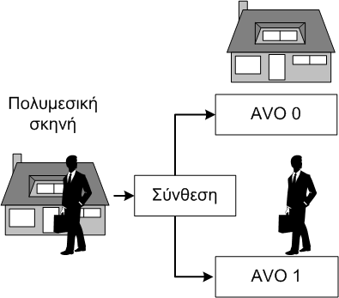
Σκηνές (1 από 3)
Σκηνή: ακολουθία καρέ
Οπτικοακουστικά αντικείμενα (AVO)
Συνδυασμός AVO με χρήση παραλλαγής VRML
Δυαδικό μορφότυπο σκηνών (BIFS)
Επιφάνεια αντικειμένου βίντεο (VOP)
Αναπαράσταση οπτικού AVO: σχήμα, κίνηση, υφή

Slide 47
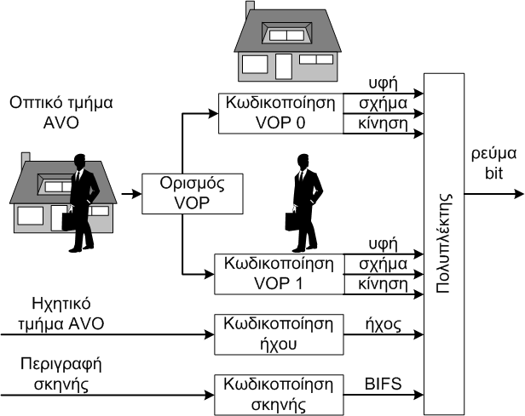
Σκηνές (2 από 3)
Πολυπλέκτης (MUX)
Πολύπλεξη πληροφοριών σύνθεσης σε μία ροή
Θέση, βάθος και προσανατολισμός AVO
Ήχος και κωδικοποίηση σκηνής

Slide 48
Σκηνές (3 από 3)
Αποπολυπλέκτης (DEMUX)
Ανάκτηση σχήματος, κίνησης και υφής AVO από ροή
Αποκωδικοποίηση AVO και σύνθεση σκηνής
Προαιρετικά: τροποποίηση σκηνής (μέσω BIFS)

Slide 49
Σύνθεση σκηνών (1 από 2)
Σύνθεση σκηνής από ιεραρχία αντικειμένων
Αρχικά, μετάδοση ιεραρχίας αντικειμένων
Μετά, μετάδοση αλλαγών σε κάθε κόμβο
Πιθανή τροποποίηση της ιεραρχίας
Πιθανοί τρόποι αλληλεπίδρασης
Αλλαγή θέσης παρατήρησης της σκηνής
Σύρσιμο αντικειμένων σε άλλες θέσεις
Εκκίνηση μίας ακολουθίας γεγονότων

Slide 50
Σύνθεση σκηνών (2 από 2)
Αναπαράσταση αντικειμένων
Κατέβασμα απαιτούμενων τάξεων αντικειμένων
Αρχικοποίηση τάξεων και δομών δεδομένων
Αποπολύπλεξη, συγχρονισμός, αποκωδικοποίηση
Πλήρης ιεραρχία αντικειμένων
Αντικείμενο βίντεο (VO): αποτελείται από επίπεδα
Κάθε επίπεδο είναι ένα Video Object Layer (VOL)
Κάθε επίπεδο αποτελείται από επιφάνειες (VOP)

Slide 51
Κωδικοποίηση στο MPEG-4
Μάθημα: Τεχνολογία Πολυμέσων, Ενότητα # 13: Κωδικοποίηση βίντεο: MPEG
Διδάσκων: Γιώργος Ξυλωμένος, Τμήμα: Πληροφορικής

Slide 52
Επιφάνειες βίντεο
Δύο τύποι επιφανειών βίντεο
Αντικείμενα που συνθέτουν τη σκηνή
Φυσικά ή συνθετικά
Διαφορετικές δυνατότητες κωδικοποίησης
Ορθογώνια καρέ βίντεο: εκφυλισμένη μορφή
Sprites: στατικά αντικείμενα για το φόντο
Επιτρέπουν απλές παραμορφώσεις και κινήσεις

Slide 53
Συνθετικά αντικείμενα
Συνθετικά αντικείμενα
Ανθρώπινα πρόσωπα / σώματα, πλέγματα
Κωδικοποίηση ανθρώπινων χαρακτηριστικών
Παράμετροι περιγραφής προσώπων και κινήσεων
Παράμετροι περιγραφής σώματος και κινήσεων
Αναπαράσταση αντικειμένων με πλέγματα
Σύνολα επίπεδων πολυγωνικών επιφανειών
Ρεαλιστική απεικόνιση με προβολή υφών

Slide 54
Φυσικά αντικείμενα (1 από 7)
Κωδικοποιούνται με μακρομπλόκ και μπλοκ
Μορφή χρωμικότητας 4:2:0 (υποχρεωτικά)
Κωδικοποίηση σχήματος, κίνησης και υφής
Κωδικοποίηση σχήματος
Αντικείμενο: περιέχεται σε ορθογώνιο πλαίσιο
Αποτελείται από ένα ή περισσότερα μακρομπλόκ
Χάρτης δυφίων για τα ενεργά εικονοστοιχεία
Εικονοστοιχεία που ανήκουν στο αντικείμενο

Slide 55
Φυσικά αντικείμενα (2 από 7)
Δυαδικός (binary) χάρτης δυφίων σχήματος
255: το εικονοστοιχείο ανήκει, 0: δεν ανήκει
Τεμαχίζεται σε περιοχές 16 x 16 (σαν μακρομπλόκ)
Κάθε περιοχή κωδικοποιείται χωριστά
Ειδική κωδικοποίηση για περιοχές μόνο με 0 ή 255
Πρόβλεψη από προηγούμενα και γειτονικά σημεία
Διαφορική κωδικοποίηση των διανυσμάτων κίνησης
Αριθμητική κωδικοποίηση του αποτελέσματος

Slide 56
Φυσικά αντικείμενα (3 από 7)
Γκρι (grayscale) χάρτης δυφίων σχήματος
Παρόμοιος με δυαδικό αλλά με ενδιάμεσες τιμές
Δείχνουν πόσο διαφανές είναι το εικονοστοιχείο
Κωδικοποίηση με μετασχηματισμό
Όπως για τις υφές

Slide 57
Φυσικά αντικείμενα (4 από 7)
Κωδικοποίηση κίνησης
Παρόμοια με MPEG-2 αλλά σε επίπεδο VOP
Υπάρχουν I-VOP, P-VOP και B-VOP
Κίνηση με ακρίβεια μισού εικονοστοιχείου
Χρήση μόνο εικονοστοιχείων εντός χάρτη δυφίων
Σταθερή τιμή για εικονοστοιχεία εκτός χάρτη δυφίων
Διαφορική κωδικοποίηση διανυσμάτων κίνησης
Χρήση μέχρι και τριών προηγούμενων διανυσμάτων

Slide 58
Φυσικά αντικείμενα (5 από 7)
Κωδικοποίηση υφής
Βελτιωμένη μορφή κωδικοποίησης MPEG-2
Χρήση μετασχηματισμού DCT σε κάθε μπλοκ
Το πρότυπο ορίζει μόνο όρια ακρίβειας
Απόδοση τιμών σε εικονοστοιχεία εκτός σχήματος
Απαραίτητη: ο DCT χρησιμοποιεί ολόκληρο το μπλοκ
Σε P-VOP/B-VOP θεωρούμε ότι η διαφορά είναι μηδέν
Σε I-VOP αρχικά χρησιμοποιούμε μέση τιμή του μπλοκ
Μετά προσαρμόζουμε ανάλογα με γειτονικά σημεία

Slide 59
Φυσικά αντικείμενα (6 από 7)
Κωδικοποίηση υφής
Κβαντοποίηση συντελεστών
Σταθερός παράγοντας, ή ένας από δύο πίνακες παραγόντων
Πρόβλεψη συντελεστών από γειτονικά μπλοκ
Διαφορετική για συντελεστές AC και DC
Σάρωση συντελεστών
Ζιγκ-ζαγκ, ανά οριζόντια ή ανά κατακόρυφη γραμμή
Ανάλογα με τον τρόπο πρόβλεψης του συντελεστή DC
Kωδικοποίηση εντροπίας
Δύο πίνακες κωδικοποίησης, ανάλογα με την κβαντοποίηση

Slide 60
Φυσικά αντικείμενα (7 από 7)
Κωδικοποίηση στατικών υφών
Προβάλλονται σε αντικείμενα (2/3 διαστάσεων)
Χρήση μετασχηματισμού κυματιδίου (wavelet)
Χωριστή κωδικοποίηση κάθε υπο-περιοχής
Αναδρομική διάσπαση υπό-περιοχών για κλιμάκωση
Υπό-περιοχή DC: πρόβλεψη από γείτονες
Υπό-περιοχή AC: πρόβλεψη από άλλα επίπεδα
Παρόμοιοι συντελεστές από επίπεδο σε επίπεδο

Slide 61
Κλιμάκωση
Χωρική και χρονική κλιμάκωση
Μερική αποκωδικοποίηση για παρουσίαση
Χωρική: χρήση βασικού επιπέδου για πρόβλεψη
Μεγέθυνση του βασικού επιπέδου
Χρονική: πρόβλεψη από επίπεδο βελτίωσης
Χρήση ίδιου επιπέδου σε προηγούμενο καρέ

Slide 62
Κωδικοποίηση ήχου (1 από 2)
Μέθοδοι κωδικοποίησης φυσικού ήχου
2-6 Kbps: κωδικοποίηση LPC
6-24 Kbps: κωδικοποίηση CELP
24-64 Kbps: κωδικοποίηση AAC
Κωδικοποιητής κειμένου σε φωνή (TTS)
Ρυθμοί δεδομένων 200 bps έως 1,2 Kbps
Απλό κείμενο ή κείμενο με προσωδία

Slide 63
Κωδικοποίηση ήχου (2 από 2)
Μουσική σύνθεση με βάση παρτιτούρα
Ρυθμός μετάδοσης 2-3 Kbps
Ορχήστρα που αποτελείται από όργανα
Οδηγίες προς τα όργανα αυτά
Τράπεζα ήχων και σύνολο ηχητικών εφφέ
Υποστήριξη και του MIDI
Σχετικά περιορισμένες δυνατότητες

Slide 64
Ανάκαμψη από σφάλματα (1 από 2)
Κανάλια χαμηλής ταχύτητας/υψηλού θορύβου
Παράδειγμα: κινητή τηλεφωνία
Πακέτα βίντεο σταθερού μεγέθους
Εύκολος συγχρονισμός μετά από σφάλματα
Το μέγεθος εξαρτάται από το κανάλι
Προσθήκη πληροφοριών ελέγχου
Διαχωρισμός διανυσμάτων κίνησης στα πακέτα
Προσθήκη πληροφοριών καρέ στα πακέτα

Slide 65
Ανάκαμψη από σφάλματα (2 από 2)
Αντιστρέψιμες κωδικές λέξεις
Παραλλαγή των κωδίκων Huffman (VLC->RVLC)
Λέξεις μεταβλητού μήκους
Τα όρια εντοπίζονται διαβάζοντας και ανάποδα
Αν χάσουμε το συγχρονισμό;
Αρχίζουμε να διαβάζουμε από το τέλος
Ανάκτηση και του δεύτερου μέρους του πακέτου

Slide 66
Τέλος Ενότητας #13
Μάθημα: Τεχνολογία Πολυμέσων, Ενότητα # 13: Κωδικοποίηση βίντεο: MPEG
Διδάσκων: Γιώργος Ξυλωμένος, Τμήμα: Πληροφορικής

